Slide 1
GEM阻性读出性能研究
核探测与核电子学国家重点实验室
中国科学院高能物理研究所
报告人：修青磊

Slide 2
主要内容
阻性读出方法
阻性读出的模拟
基于GEM的测试结果
小结

Slide 3
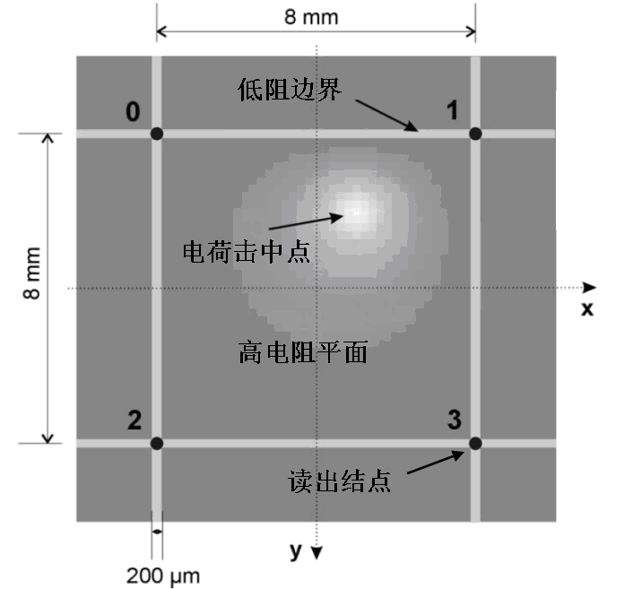
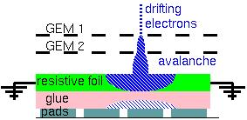
阻性读出方法
阻性读出具有一定的抑制打火的能力，同时，利用电荷在阻性膜上的扩散作用，可以有效减少电子学路数。
由于电荷的扩散过程，收集时间会比金属读出稍慢一些
目前，常见的阻性读出方法主要有两种：
电容耦合读出
直接读出

Slide 4
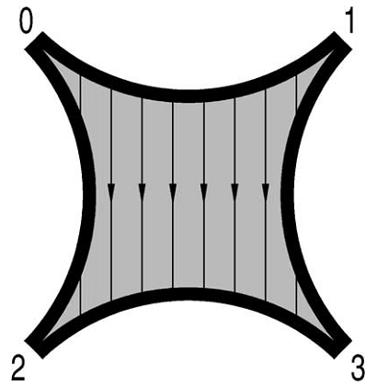
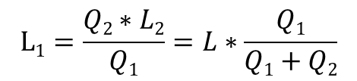
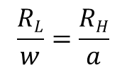
阻性插值读出的发展
对于一根阻性条，电荷输入位置和电荷分配之间存在简单的线性关系
Q₁
L₁
L₂
Q₂
$$L1=\frac{Q2∗L2}{Q1}=L∗\frac{Q1}{Q1+Q2}$$
对于一个正方形的二维阻性平面，4个角上的电荷分配与电荷注入位置之间却不再是简单的线性关系。
R_{L}
只有一些特殊的结构，才能满足电荷与位置之间的线性关系。
R_{H}
a
w
$$\frac{RL}{w}=\frac{RH}{a}$$

Slide 5
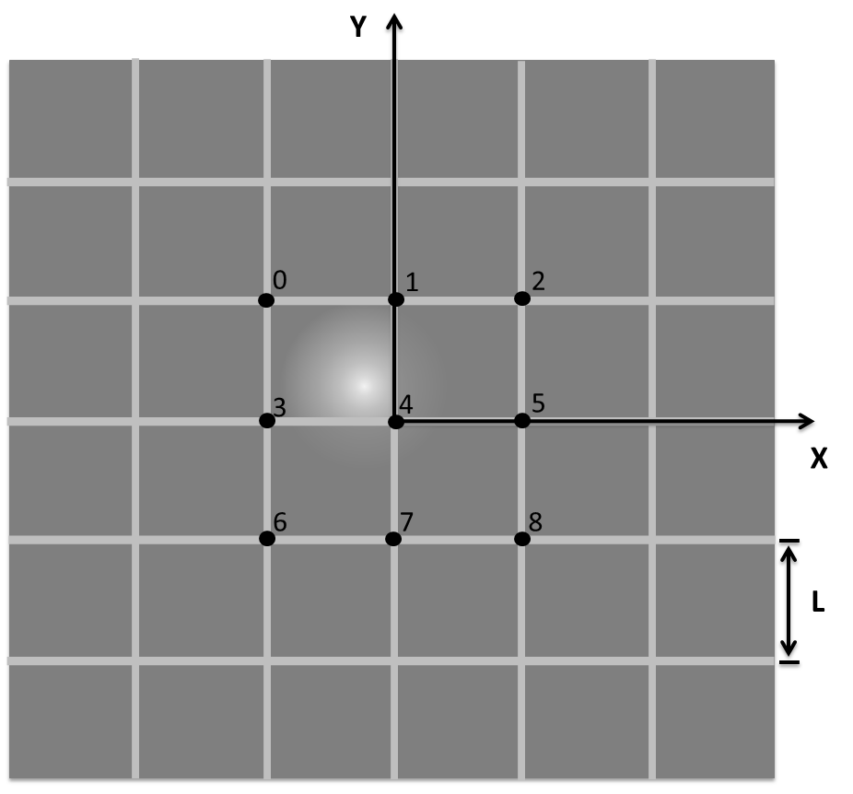
二维阻性插值读出
单pad的四个读出结点收集的电荷可以对pad中心区域的hit有较好的重建效果(4极点方法)，为了消除单pad重建造成边界的畸变，需要用到周围pad收集的电荷信息
6极点方法
x₄
x₆
3极点方法
将三种不同的方法按一定权重加以平均，可以降低因为电荷扩散而引起的畸变

Slide 6
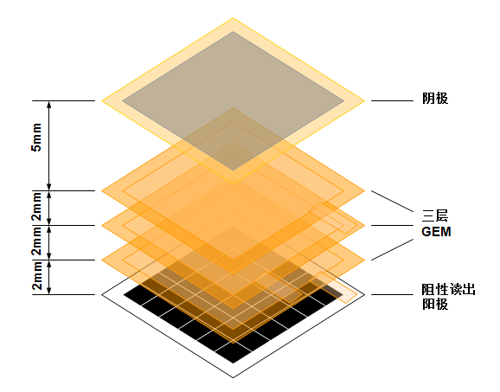
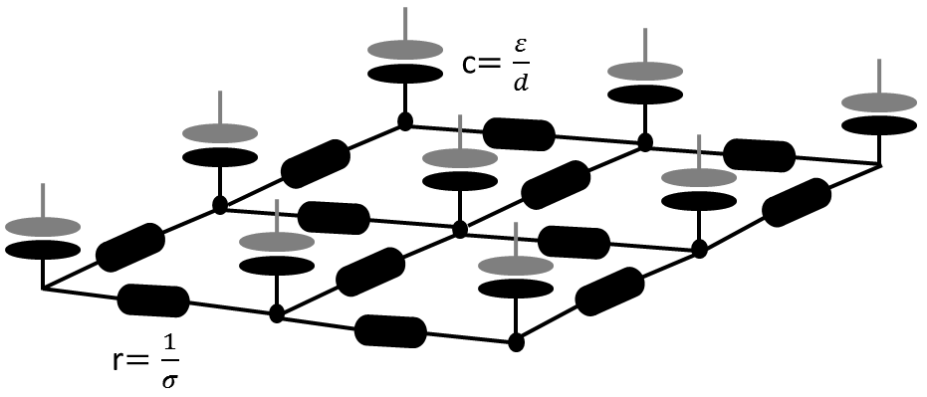
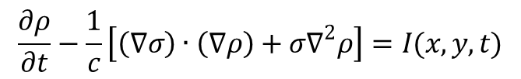
数值模拟
阳极阻性表面和最下面的GEM金属膜构成二维RC网络，可以 用扩散模型加以描述，利用该模型可以模拟电荷扩散的运动过程
$$\frac{∂ρ}{∂t}−\frac{1}{c}\left[\left(∇σ\right)∙\left(∇ρ\right)+σ∇^{2}ρ\right]=I(x,y,t)$$

Slide 7
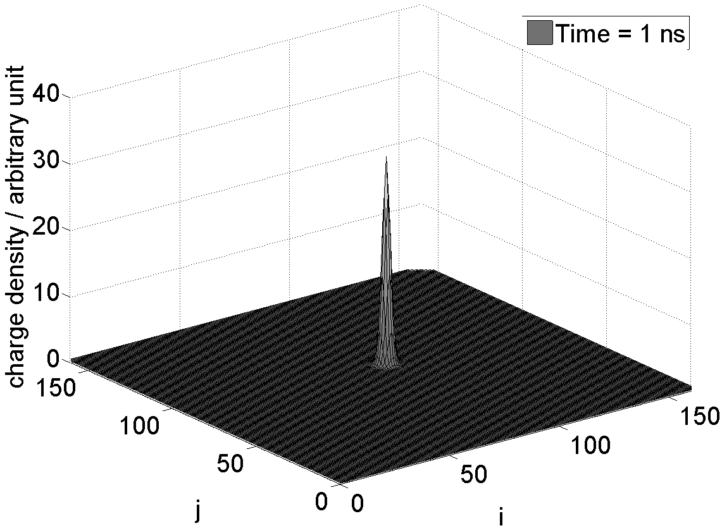
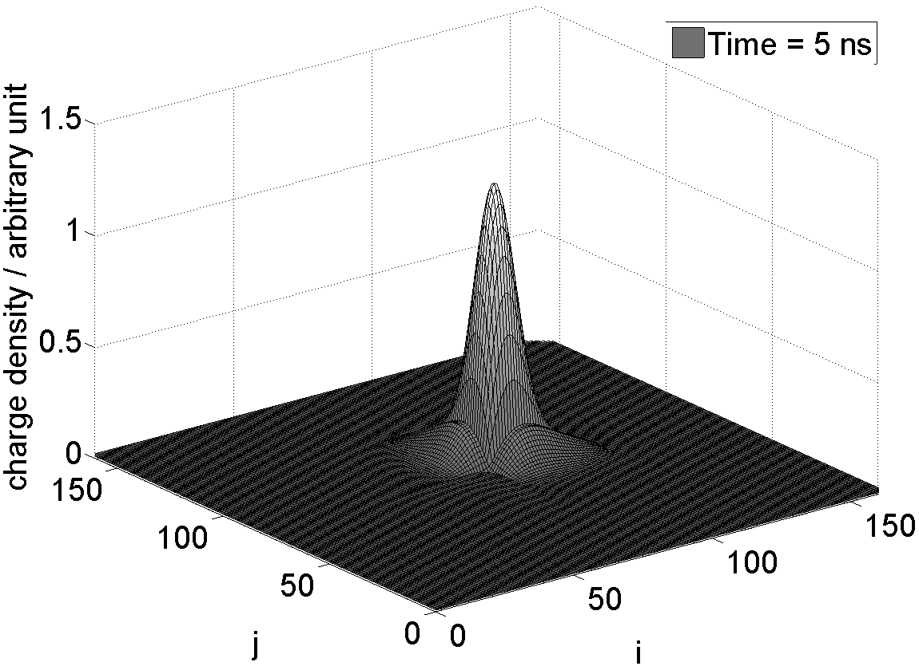
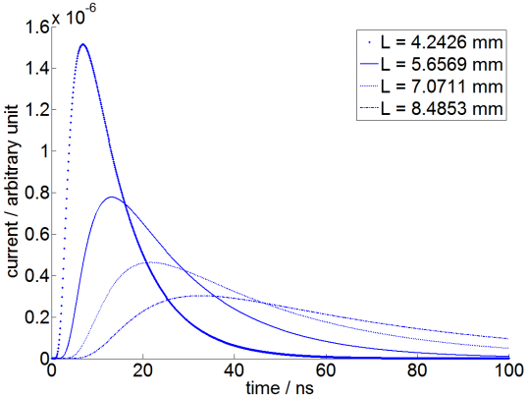
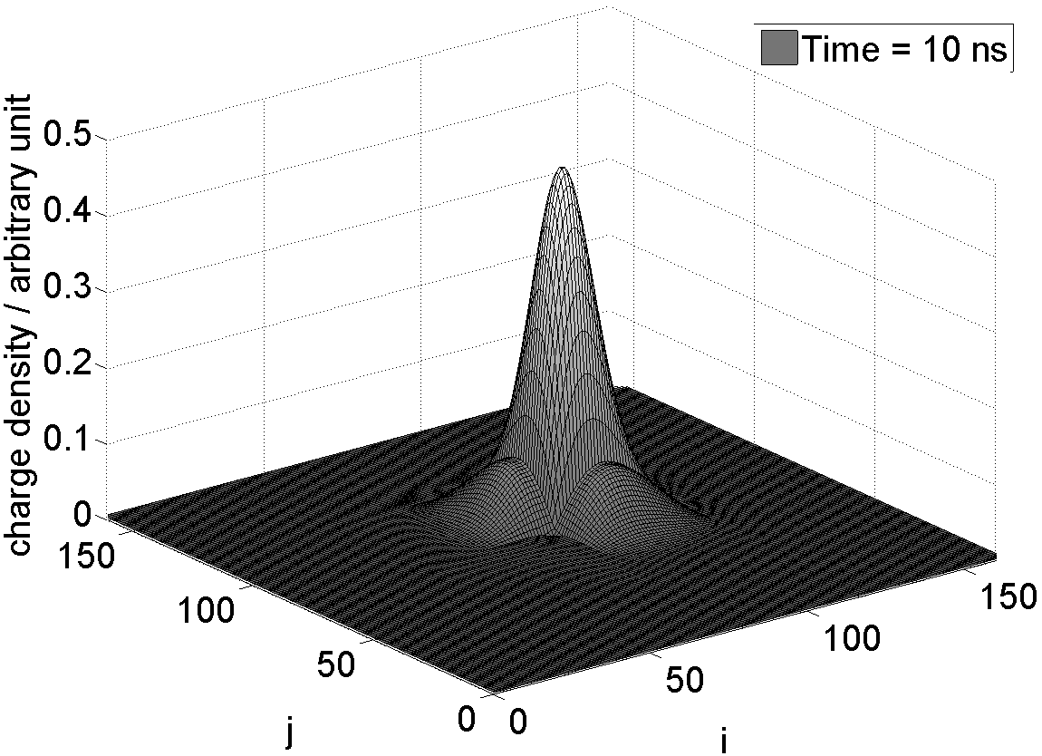
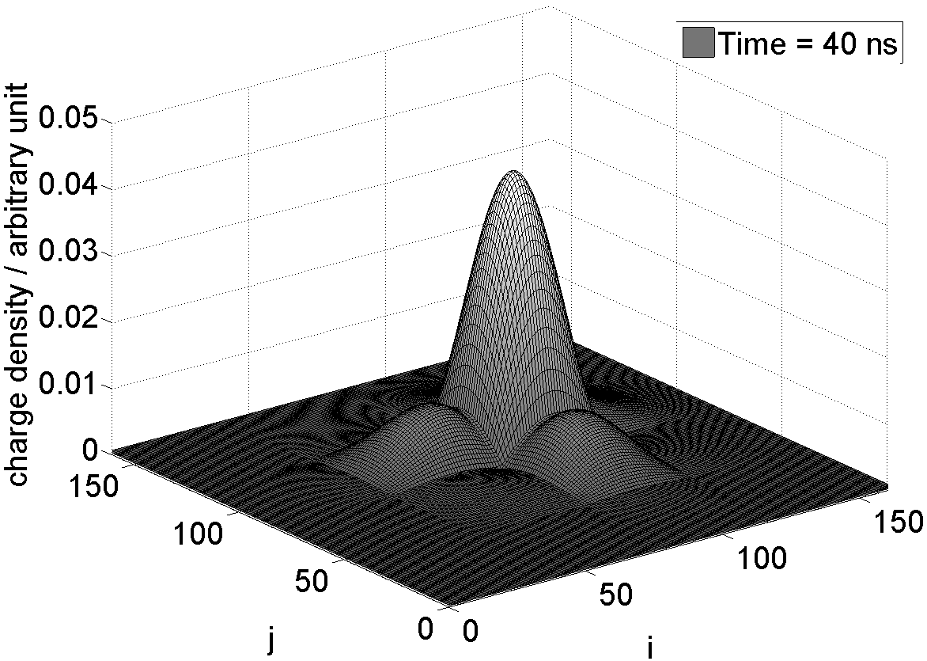
时间特性
信号的总收集时间约几百ns。理论上可以在10⁶Hz 计数率下工作

Slide 8
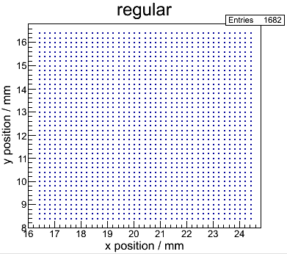
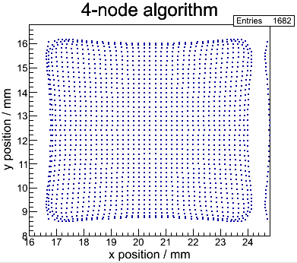
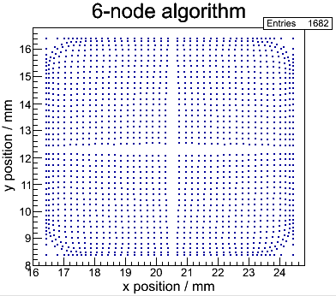
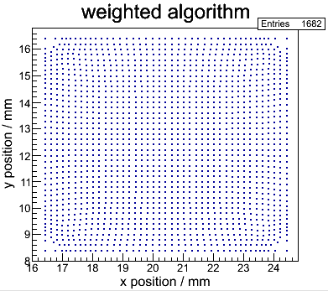
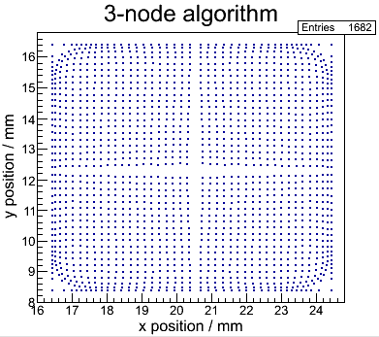
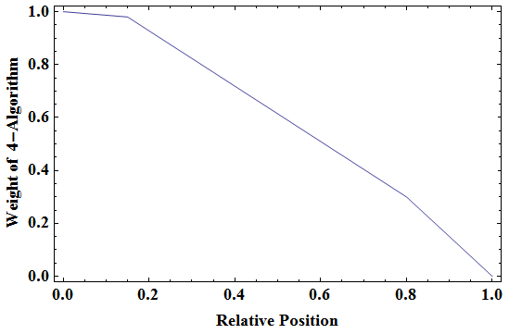
成像性能模拟
在模拟结果中，我们的重建算法可以把成像畸变压缩到一个很低的程度

Slide 9
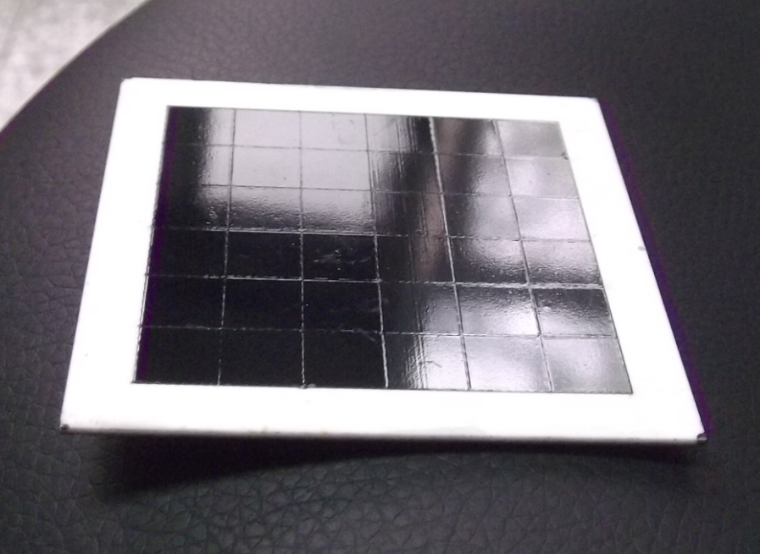
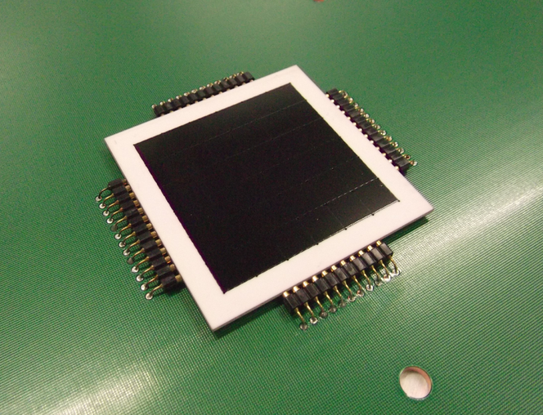
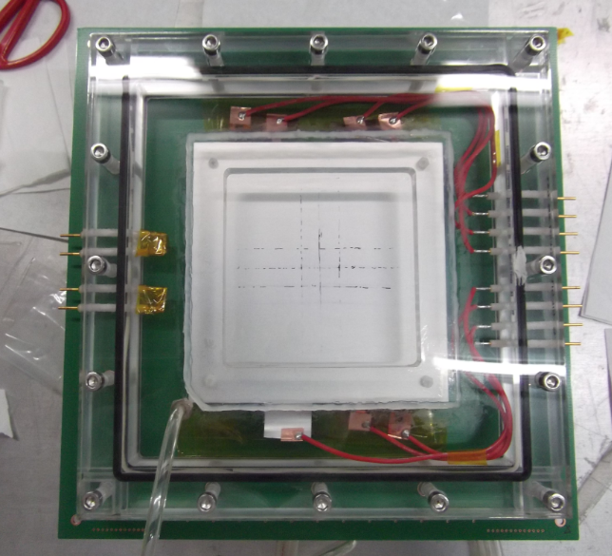
探测器设计与制作
设计了基于GEM探测器的二维插值读出结构
阳极由高电阻平面（100kΩ/□）、低阻边界1kΩ/□）组成的pad构成
Pad尺寸为8x8mm²，低阻条宽度为200um

Slide 10
厚膜电路工艺
版图设计
丝网印刷
烧结
激光调阻
阻性膜制作工艺采用的是已经比较成熟的厚膜电路工艺，国内有多家工厂可以提供这类产品，无需开发新工艺
通过丝网印刷工艺将电阻，导线，绝缘体，保护膜等浆料印在氧化铝陶瓷基板上，然后在高温烧结炉中烧结得到所需器件。由于印刷浆料的组分不同，会形成1M， 100K，10K，1K等不同阻值的电阻或导体
传统的厚膜电阻会在最后用激光来微调电阻阻值，但这一步会破坏平面电阻的均匀性，并不符合我们的要求，所以我们不需要这一步。

Slide 11
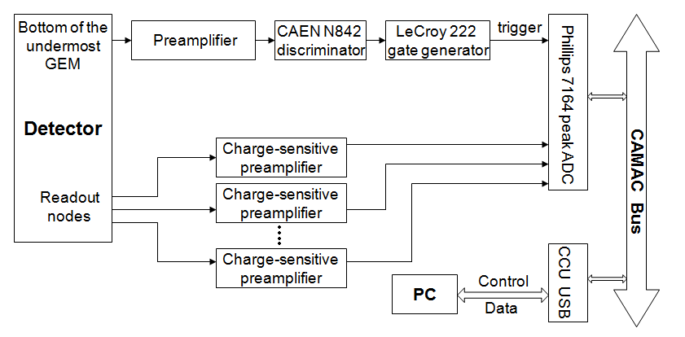
电子学示意图

Slide 12
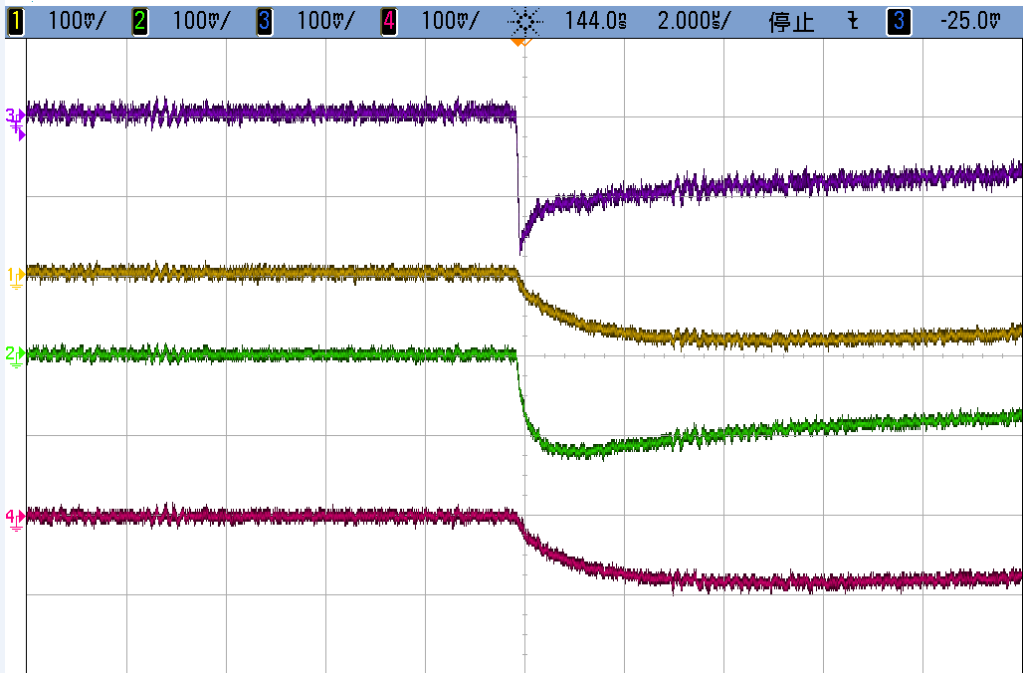
实际信号

Slide 13
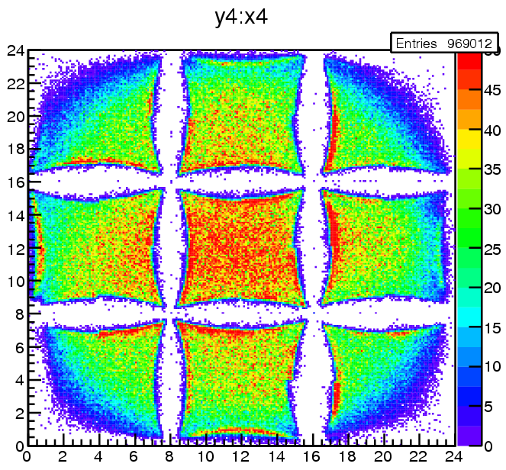
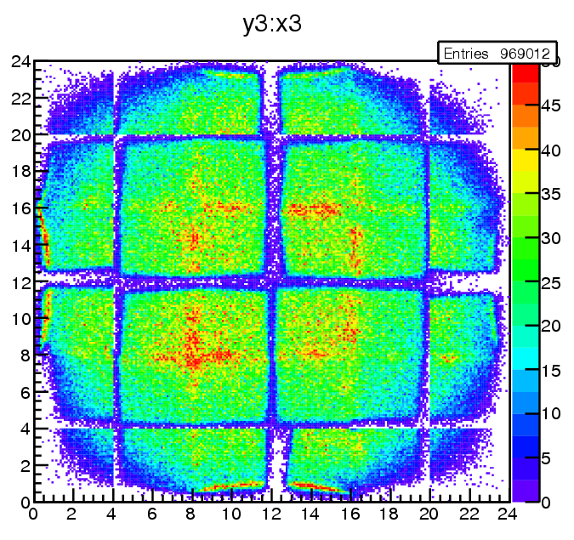
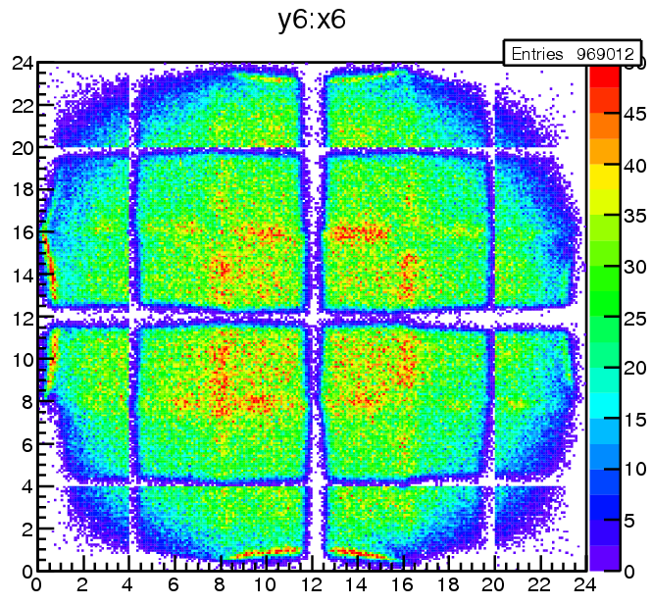
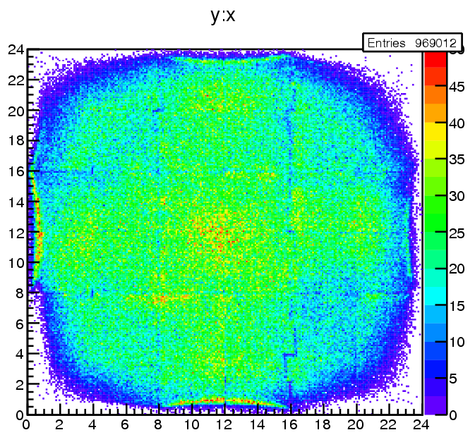
重建参数的平场刻度

Slide 14
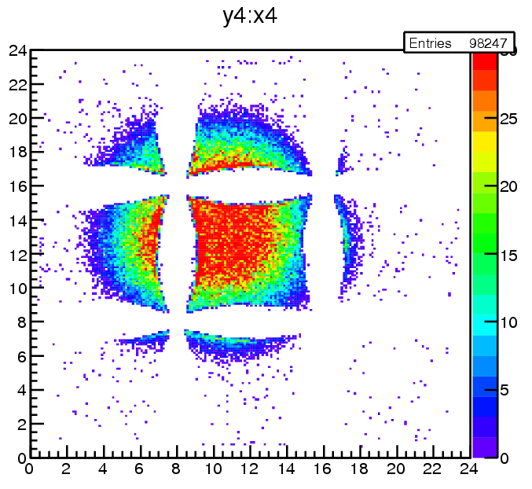
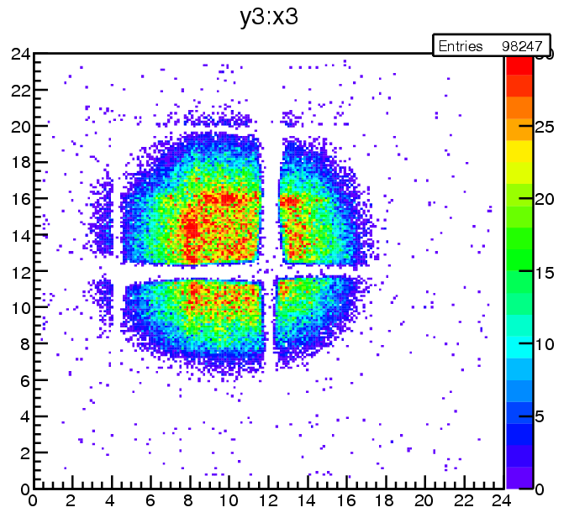
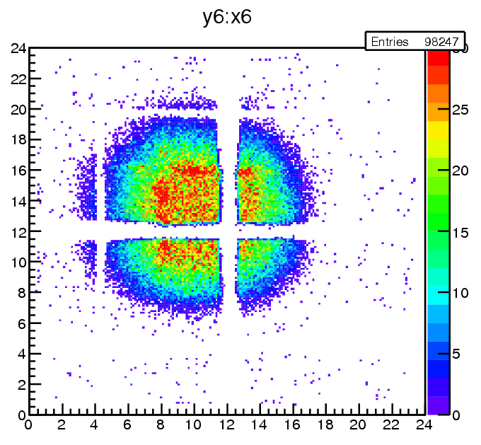
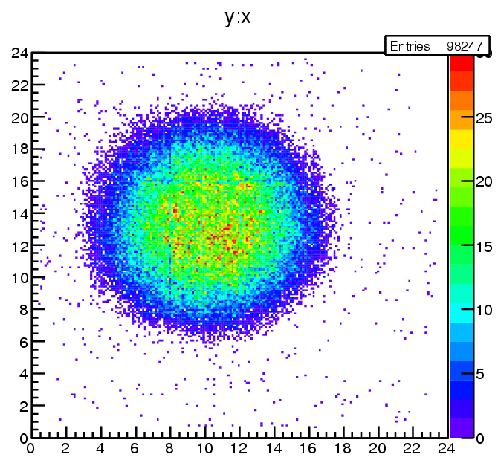
圆孔成像
刻度后的重建算法
基本可以无畸变的
重建图像

Slide 15
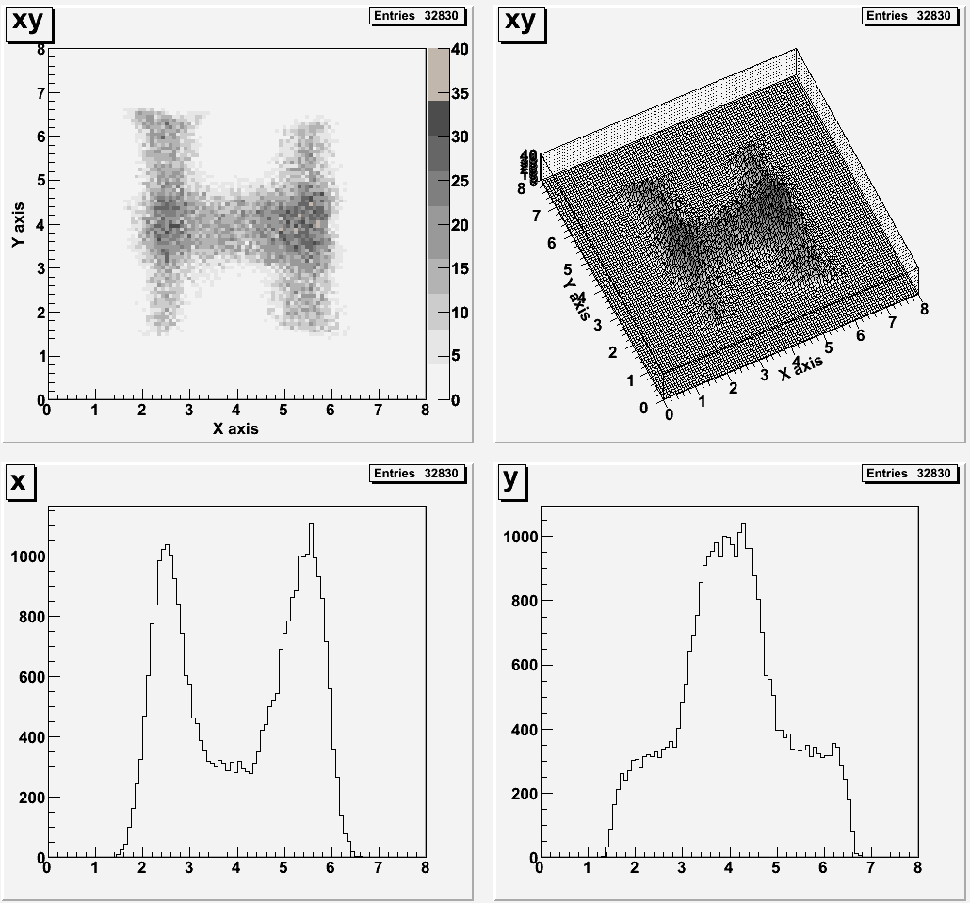
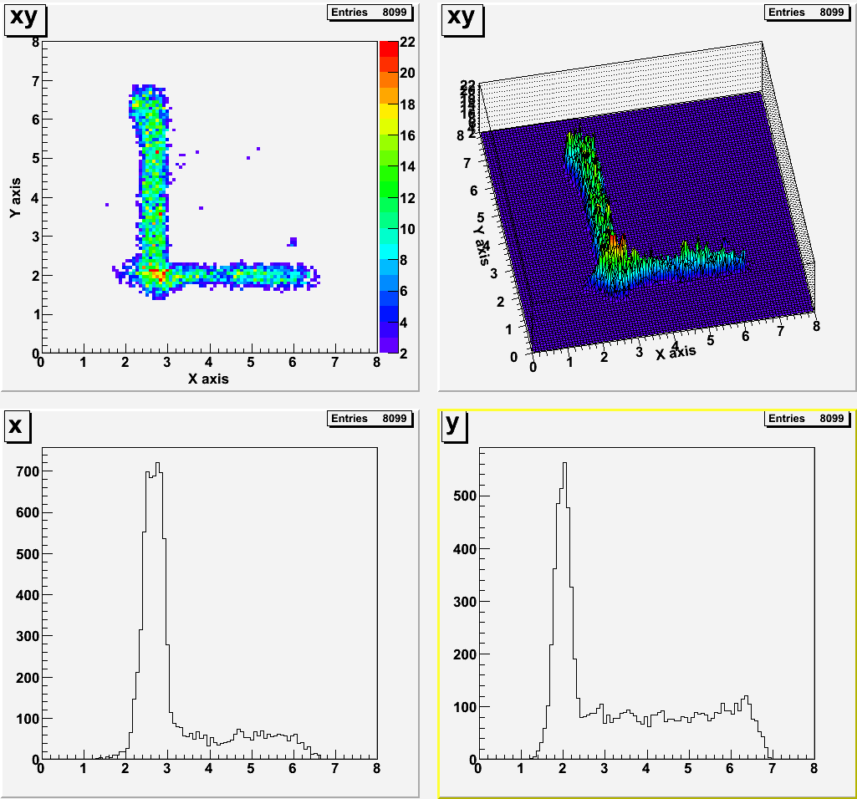
阻性Pad精细成像

Slide 16
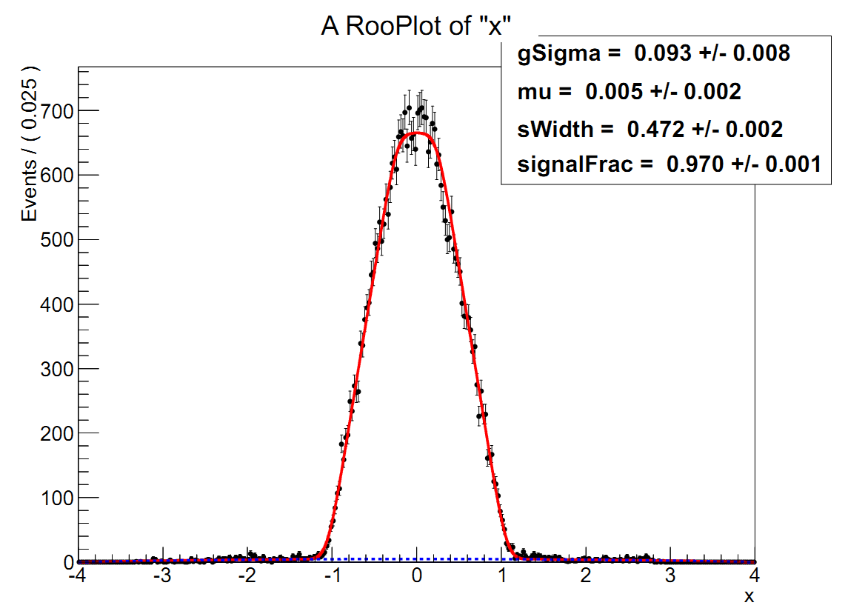
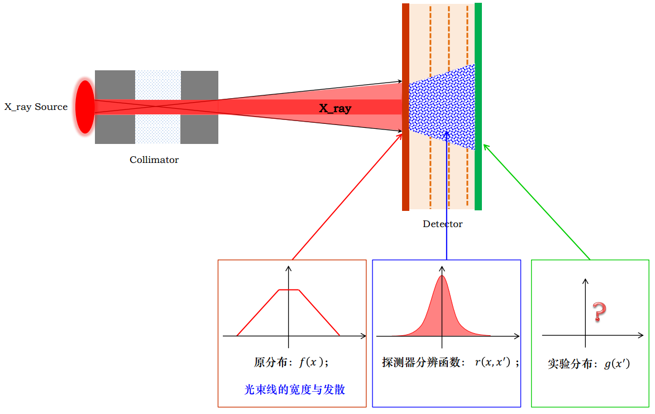
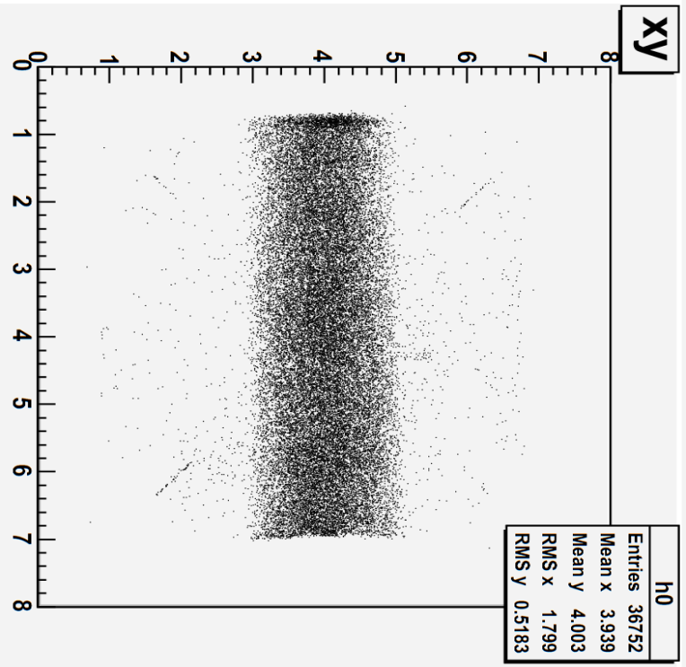
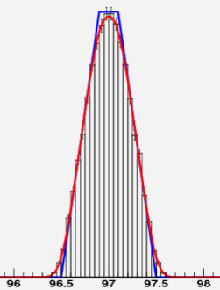
探测器本征位置分辨
利用卷积拟合的方法测得
位置分辨为219um (FWHM)

Slide 17
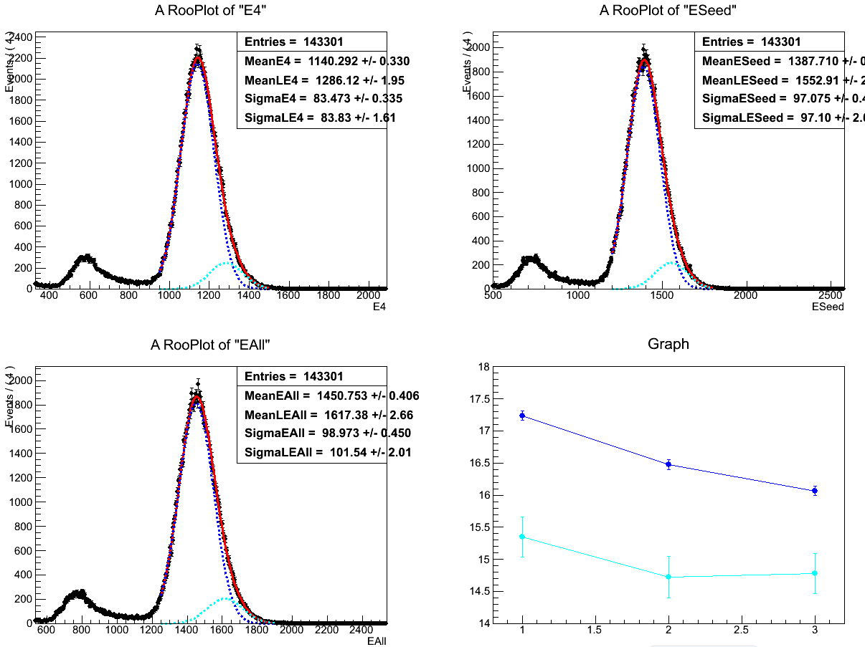
电荷收集与能量分辨

Slide 18
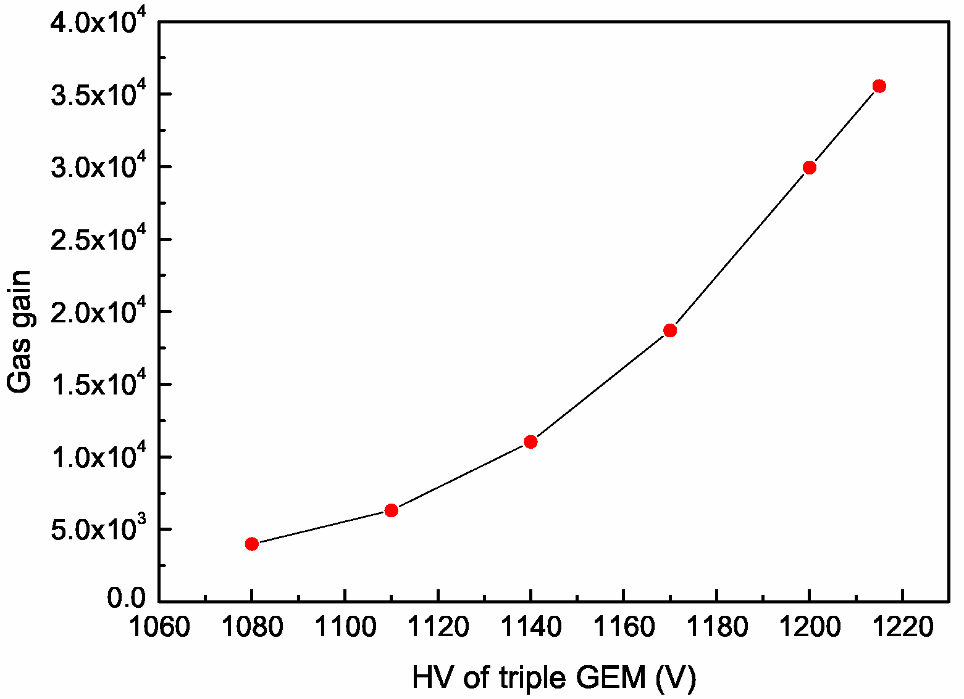
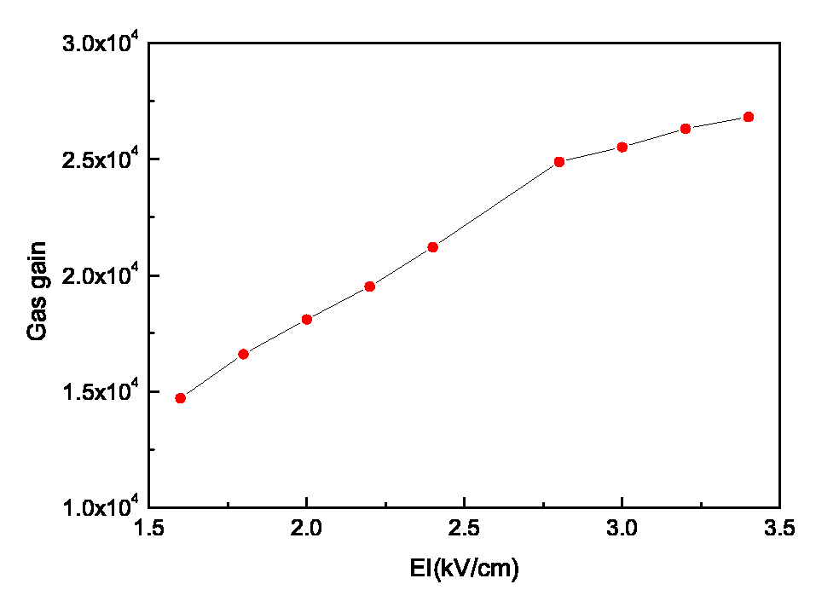
探测器性能测试
增益随倍增高压变化
增益随感应区场强变化
增益随GEM倍增高压升高而增大，为典型的指数关系
增益随感应区场强增大逐渐达到饱和
探测器可以在增益为3.5×10⁴高增益下稳定工作

Slide 19
GEM稳定性
数据来源：北京市气象局
初步修正后的稳定性
hour

Slide 20
小结
研究了阻性插值读出结构的位置重建算法，研制了基于的GEM探测器模型，并对其性能进行了测试
探测器模型具有较好的位置分辨、能量分辨和成像性能，同时探测器的电荷收集速度也比较快
由于阻性读出pad面积较大，与读出条或像素读出方法相比，实现同样的位置分辨能够节约大量的电子学，从而节约制造成本

Slide 21
谢谢

